Slide 1
5
About
MENU 中
5.NTR
-Size Dependent Data

Slide 2
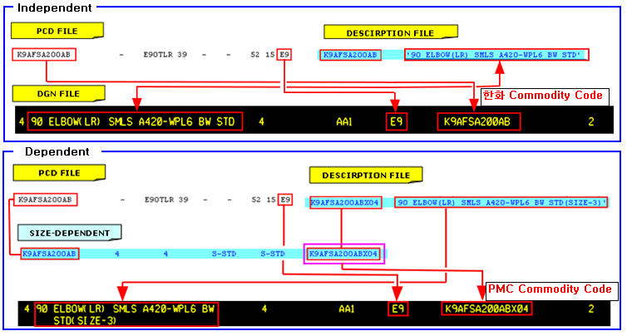
LINE DATA
SIZE-DEPENDENT 사용 목적
PMC Commodity를 요청에 따라 한화 Commodity Code를 사용하지 못하는 경우는 다음과 같이 Size Dependent를 활용합니다.

Slide 3
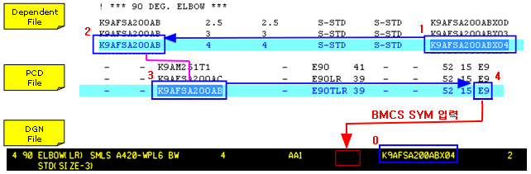

LINE DATA
01.NTR 개선 방법-BMCS SYM처리
해외 Material Code 체계를 따라 가기 위해서는 SPEC 구조 개선
Size – Dependent 활용

Slide 4
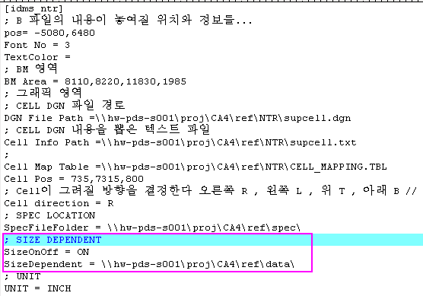
LINE DATA
02.NTR ini 수정 사항
추가 환경 변수 설명
01.SizeOnOff :
ON or OFF 설정에 따라서 기존에 방식과 Dependent를 읽는 방식 두 가지 방식으로 사용되게 수정 바랍니다.
02.SizeDependent:
SizeDependent 변수의 위치에서 *.dep 만 찾도록 함

